Slide 1
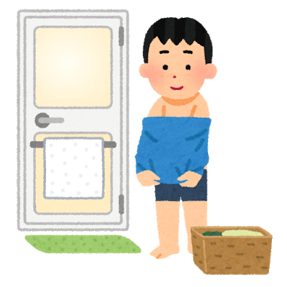
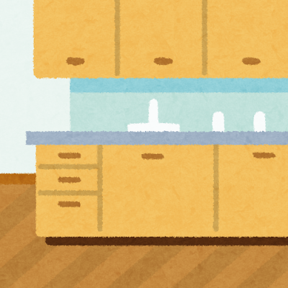


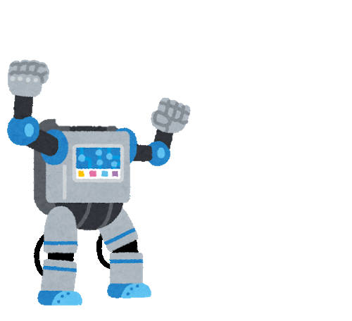

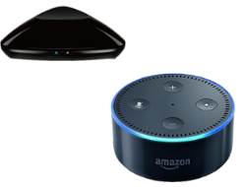


後ろから付いてくるAIスピーカー
アレクサ、音楽を流して
アレクサ、3分計って
アレクサ、TVを付けて

Slide 2

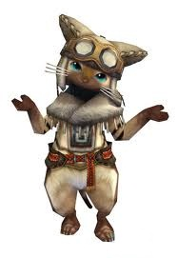
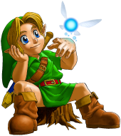
アシスタントは主に付いてくるべき
ゼルダの伝説 ナビィ
CCさくら ケロちゃん
モンスターハンター アイルー

Slide 3
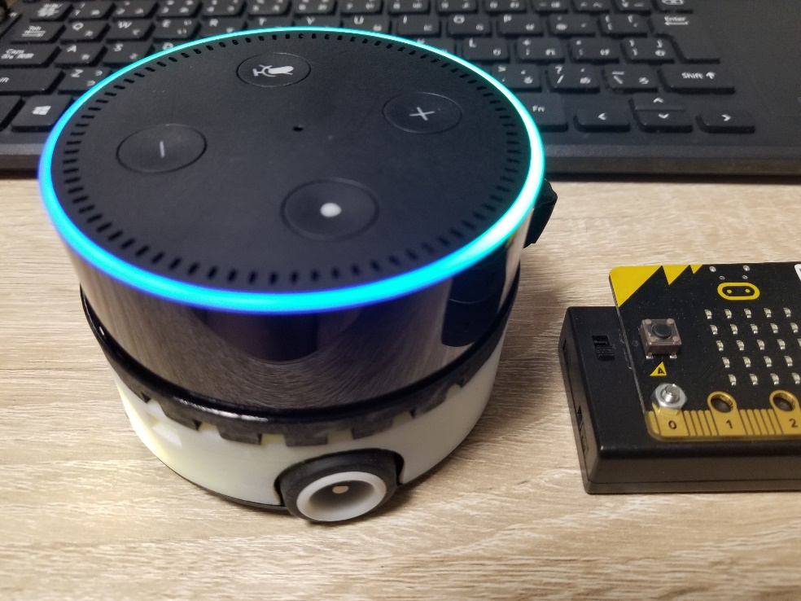
アレクサとジャストサイズな差動二輪を設計
（直立二足歩行は予算・技術力不足）
スペック
ESP32
BLE
Wifi
ロータリーエンコーダ
９軸センサ
ToFセンサ*３
モータ
5v出力(アレクサ用)

Slide 4
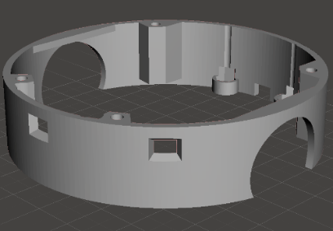
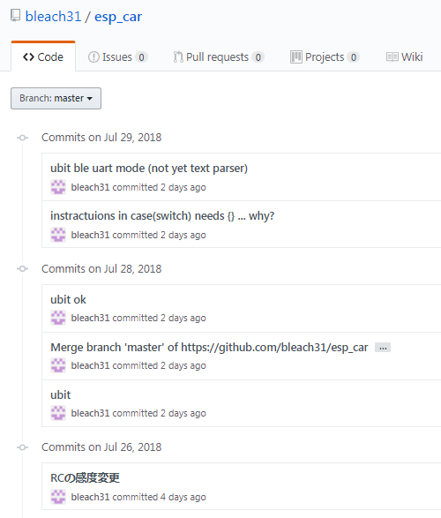
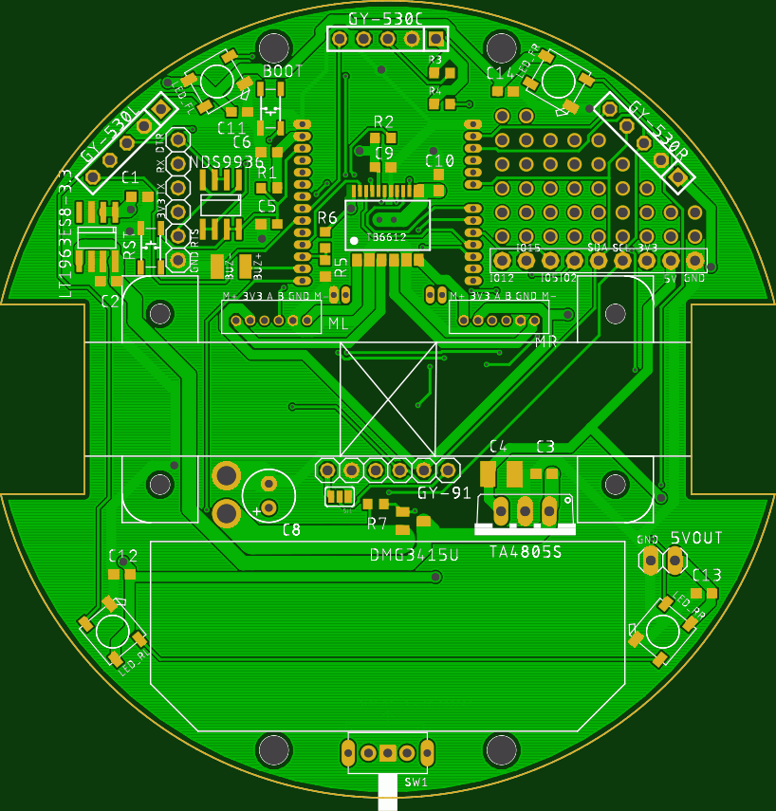
開発記
5月 | 6月 | 7月 | 8/4,5
コンセプト
追従アルゴ
検討・試作
回路設計
★PCB発注
PCBとカバーの干渉が発覚
放心
状態
メカ設計
★本番プリント
★PCB到着
★試作プリント
ソフト設計
BLEと同時利用
出来ないADCが発覚
ラジコンにしたくなる
Microbitをコントローラに

Slide 5
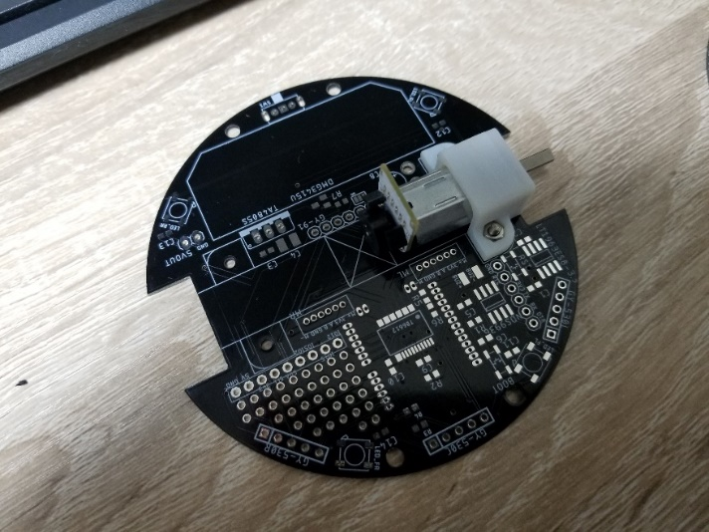
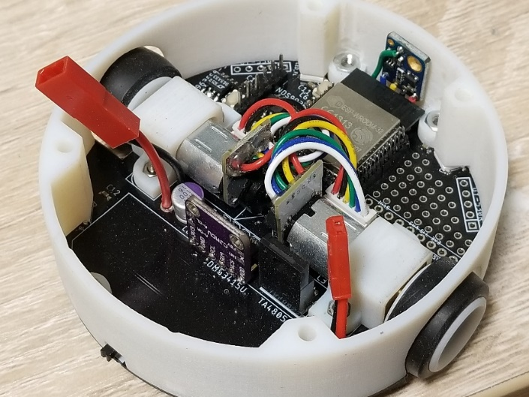
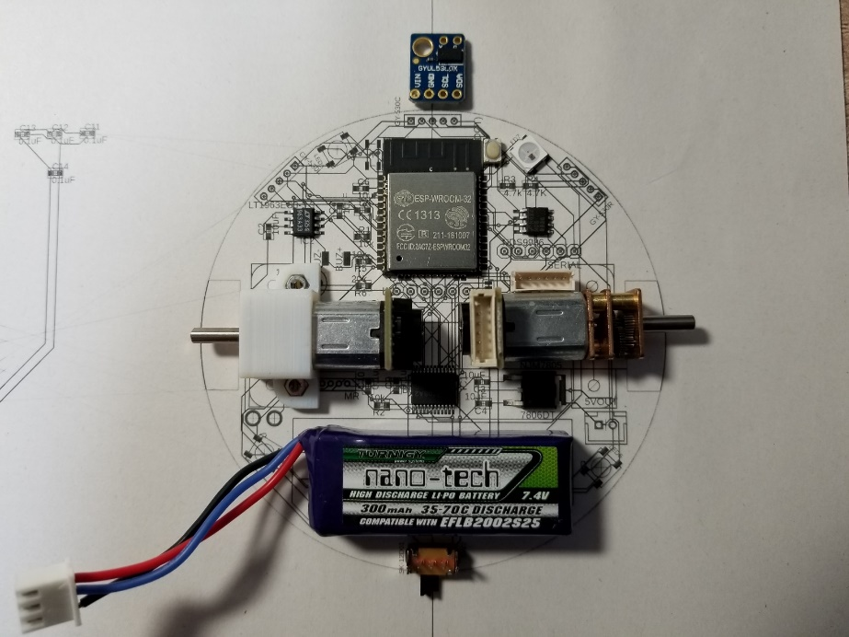
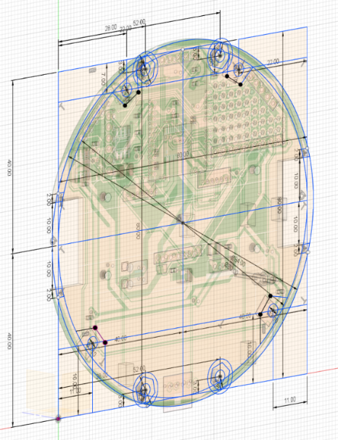
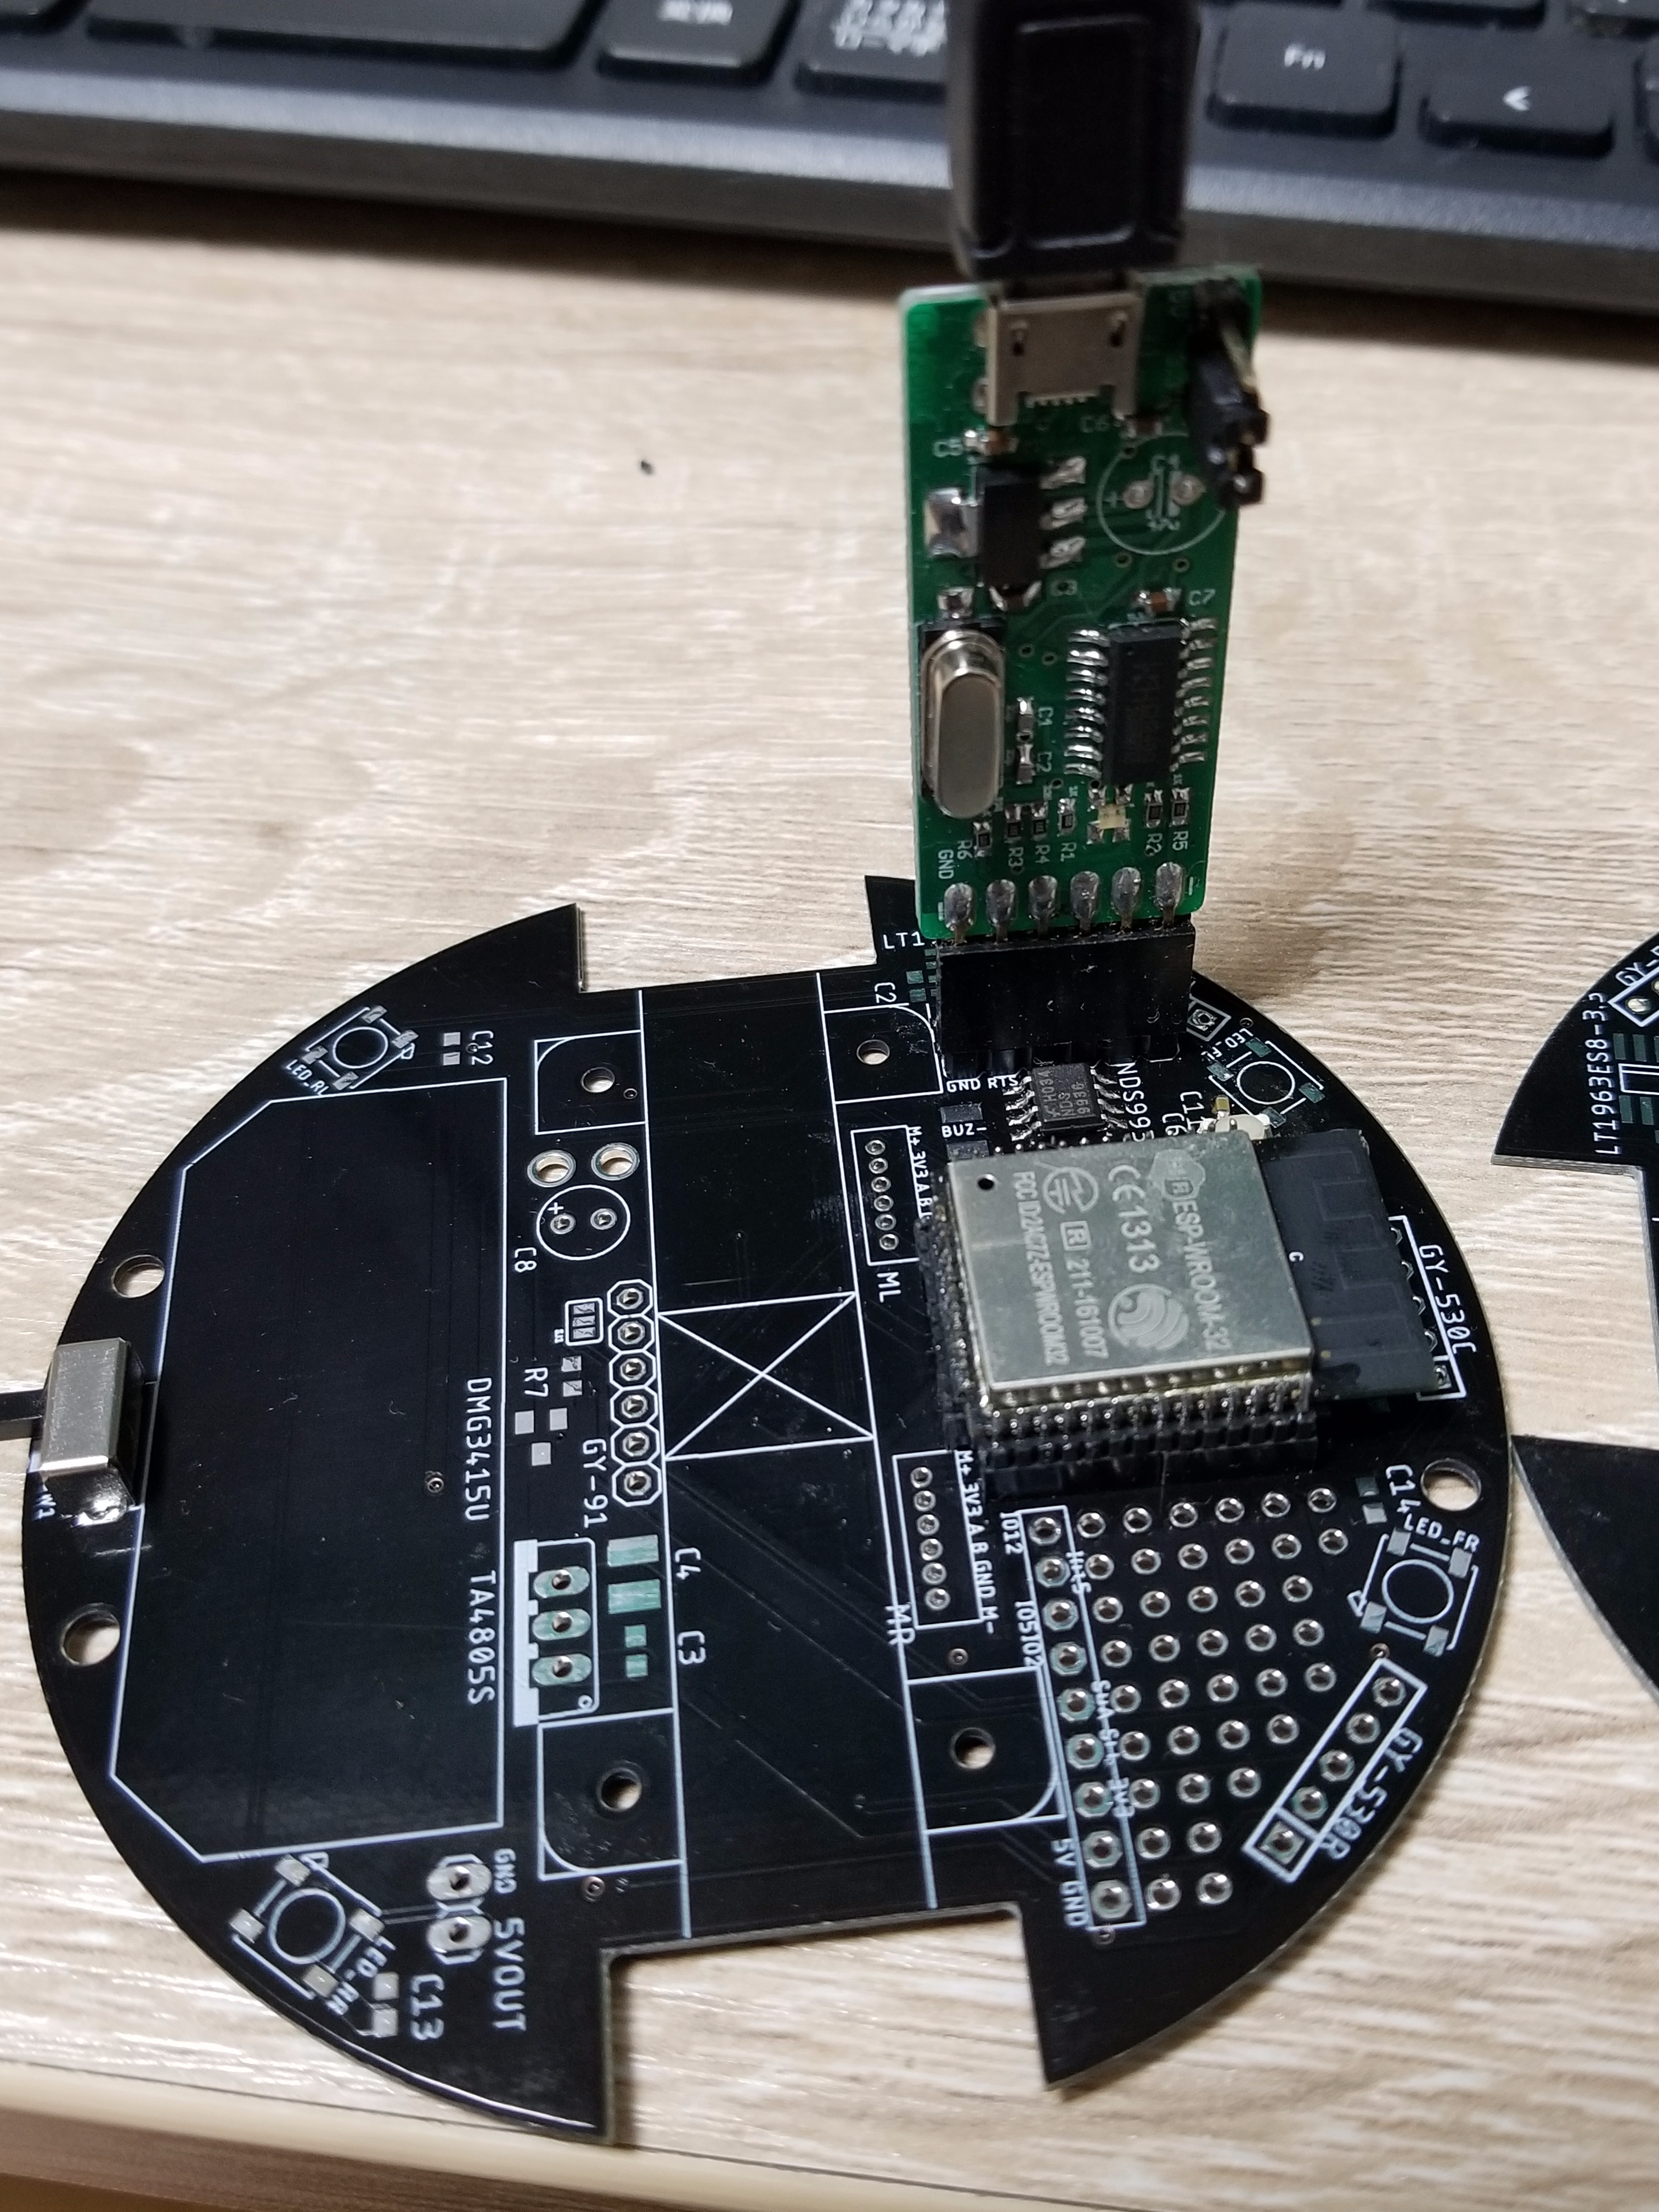
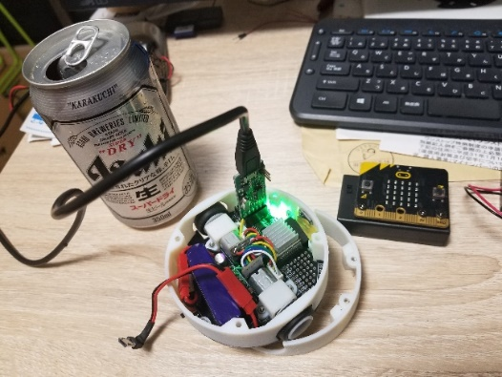
写真

Slide 6


追従モード
追従アルゴの案
身につけたBLEデバイスのRSSI(電波強度）
試作した感じわりといけそう。円運動して方向確定
声の強度
BLEのほうが精度的にも実装的にも簡単に使えそう。
アレクサのアレイマイクをフックできれば可能性はあり。
身につけたBLEデバイスでデッドレコニングして送信
いけそうだけど、積算する誤差をどう解消含め実装が難
測距センサを使って探索しながら最も近いところへ
人とアレクサしかない空間なら余裕
実装が間に合ったのは一番下の一番簡単な案のみ

Slide 7
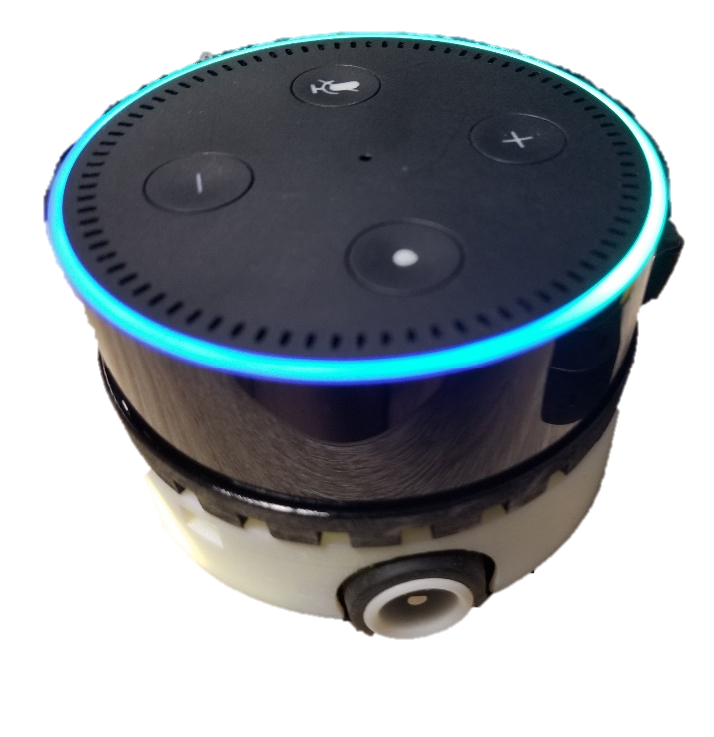


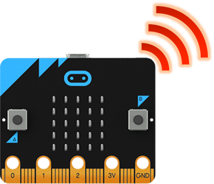
ラジコンモード
Micro:Bit
アンドロイドアプリ
前進・後退
Aを押しながら
前進・後退
旋回
旋回
ボタンを押しながら

Slide 8
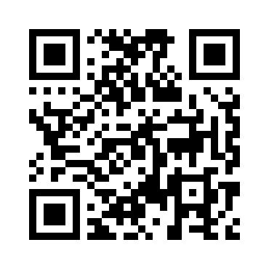
全データ公開
https://github.com/bleach31/esp_car

Slide 9
コメント・アドバイスを下さい。
（付箋貼り付け）

